Slide 1

Волгоградский государственный медицинский университет
Кафедра стоматологии детского возраста
Современный взгляд на лечение очаговой деминерализации эмали постоянных зубов у детей
Кривцова Дарья Андреевна,к.м.н., ассистент
Маслак Елена Ефимовна, д.м.н.,профессор
Шхагошева Асият Артуровна, к.м.н., доцент
Г.Донецк

Slide 2
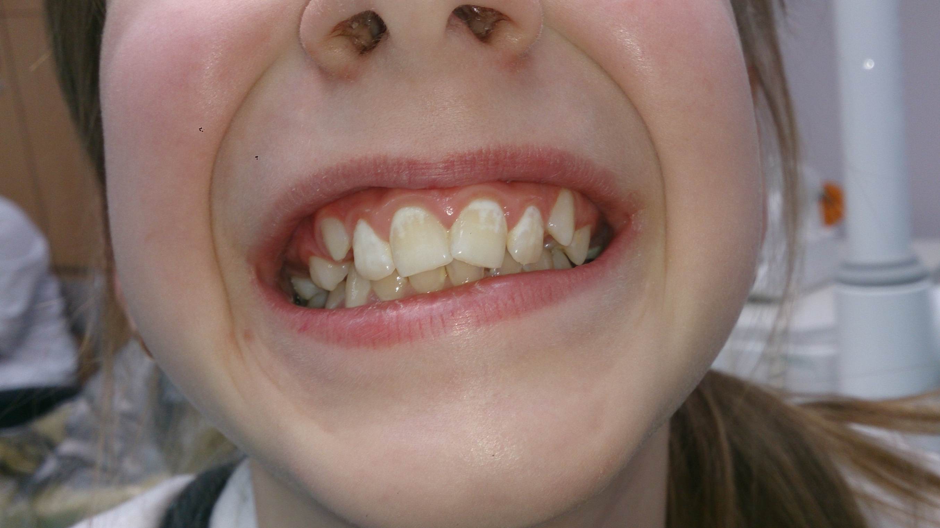
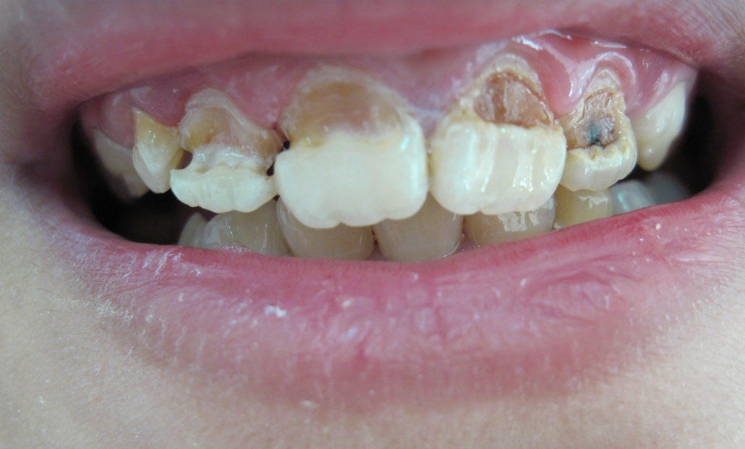
Актуальность проблемы кариеса зубов
Высокая распространенность: 12 лет – 78%, 15 лет – 92%.
Начальный кариес – очаговая деминерализация (ОД) эмали – без лечения переходит в кариозную полость.
Пациент В.Т., 12 лет
Пациент А.Н., 13 лет

Slide 3
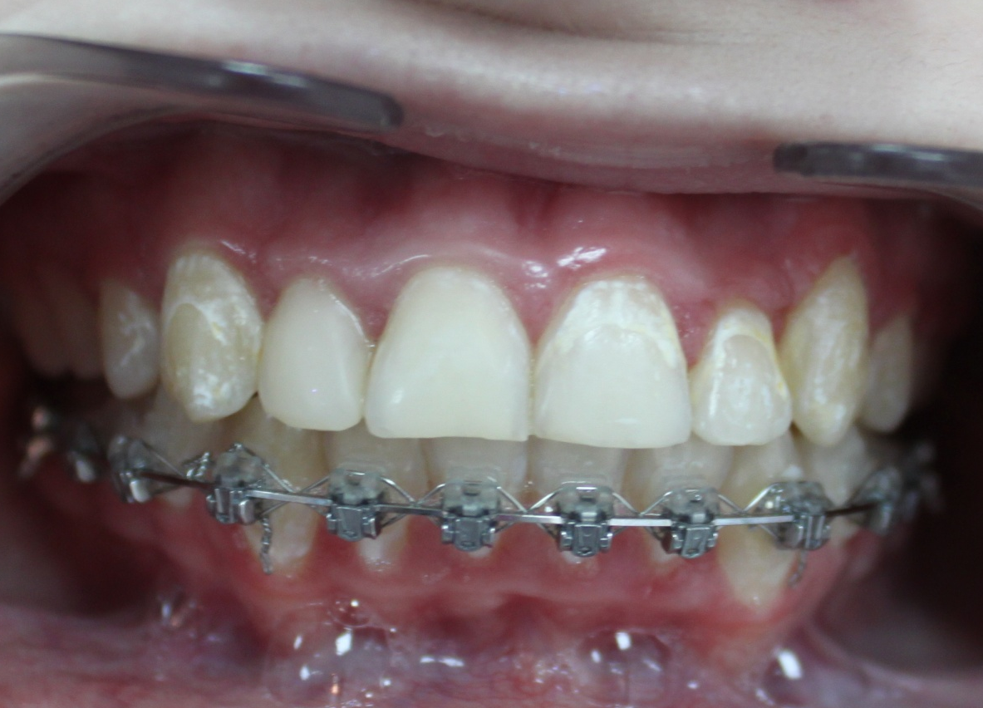
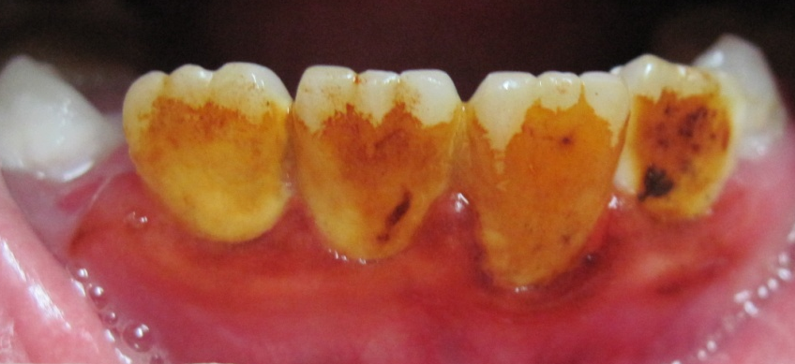
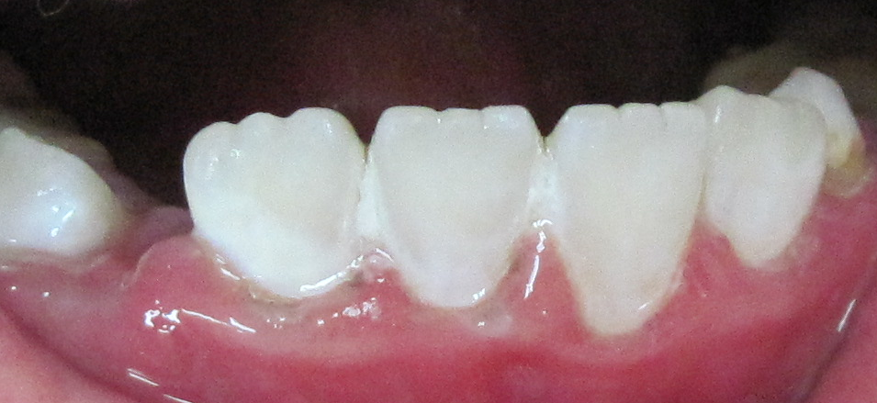
Ортодонтическое лечение:
Karabekiroğlu et al., 2017; Lopatiene et al., 2016; Khoroushi, Kachuie, 2017.
Плохая гигиена рта:
Маслак, 2012
26% → 50% →97%
≈ 100%

Slide 4
На развитие кариеса влияют кариесогенные и кариеспротективные факторы.
Каждый фактор может иметь разнонаправленное действие.
Ятрогенные
Генетические
Социально-экономические
Бактерии зубного налета
Медико-биологические
Сахара
из пищи
Время!
Кариес
Психологические (поведенческие)
Твердые ткани зуба
Экологические
Фториды
Слюна

Slide 5
Факторы риска:
кариесогенные бактерии
частый прием сахаров
нарушение саливации
Факторы защиты:
слюна
фториды
хорошая гигиена рта
здоровое питание
Деминерализация
↓
Кариозная полость
Реминерализация
↓
Отсутствие кариозной полости
! Лечение в первую очередь направлено на создание условий для изменения вектора обменных процессов эмали в сторону РЕМИНЕРАЛИЗАЦИИ.

Slide 6
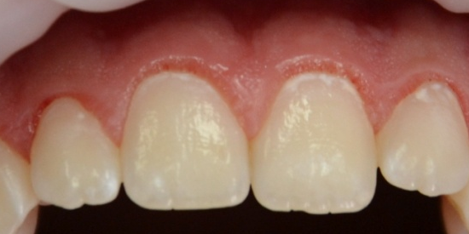
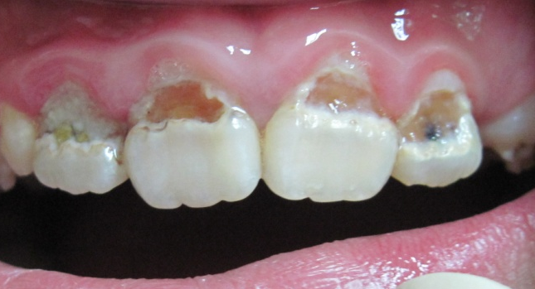
Цель современной стоматологической практики:
выявление и эффективное лечение у детей и взрослых ранних стадий кариеса зубов для предупреждения прогрессирования деминерализации и появления кариозных полостей.

Slide 7
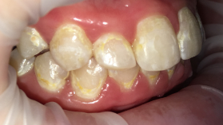
Какие методы лечения ОД применяют стоматологи?

Slide 8
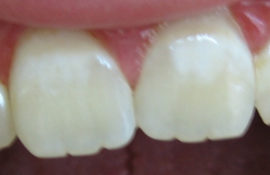
Неинвазивные
Микроинвазивные
Наблюдение
Фториров
F-лак, гель, пена, раствор, пленка, устройство
Пептиды: амелогенин
Инфильтрация кариеса
Реминерализация: кальций, фосфат, гидроксиапатит
Чистка зубов, флоссинг,
Диета
Минимально инвазивные
Зубные пасты с высокой концентрацией F
Микроабразия
Повышение слюноотделения
Серебрение
Нейтрализация кислот (аргинин)
Инвазивные
Лазер
Препарирование и пломбирование?
Озон
Теобромин
Герметизация

Slide 9
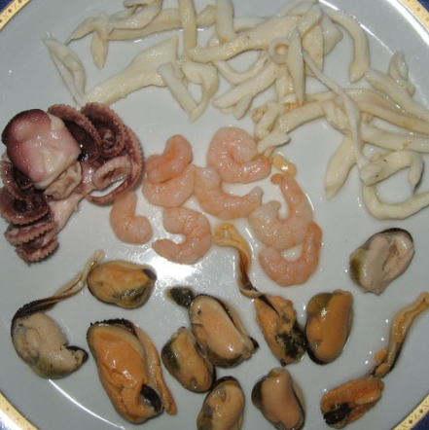
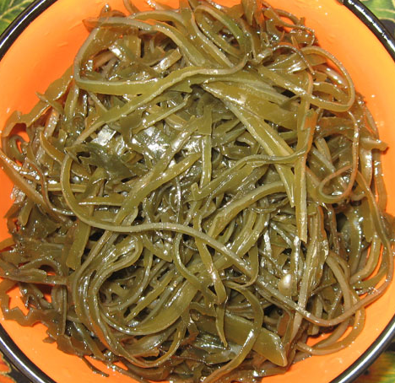
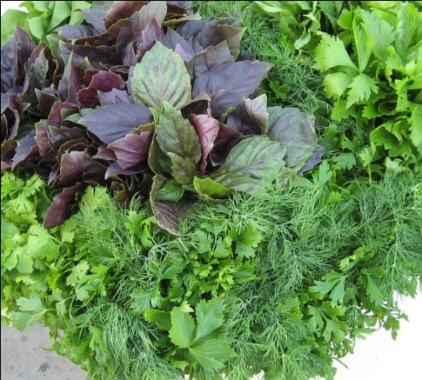
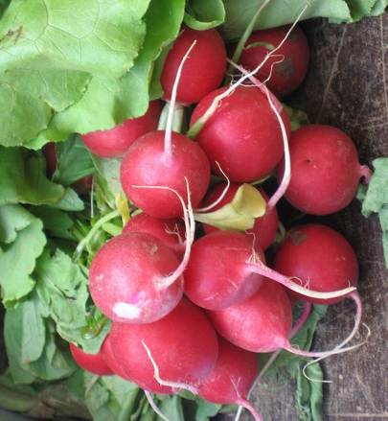
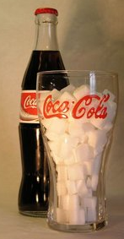
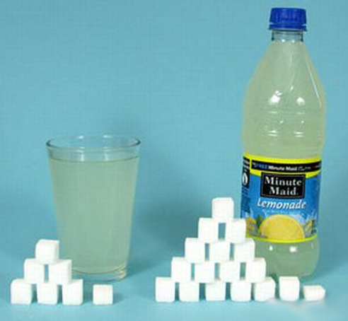
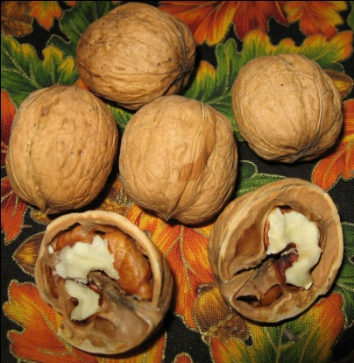
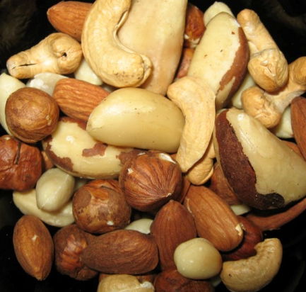
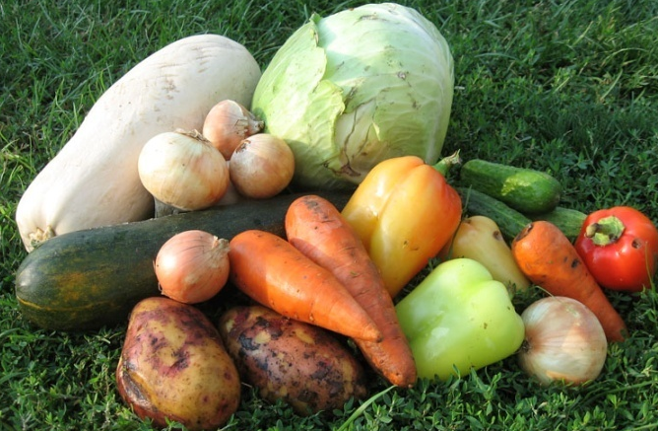
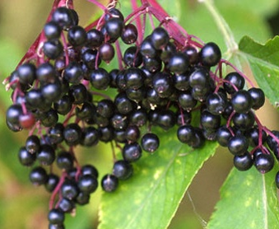
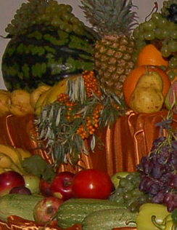
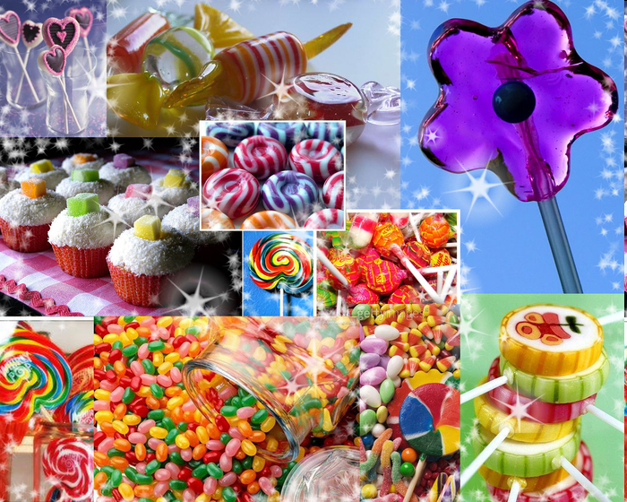
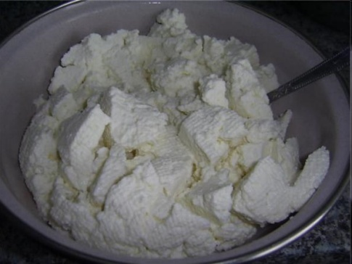
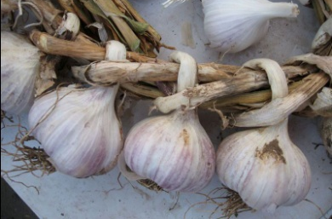
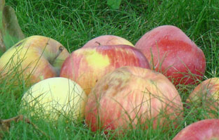
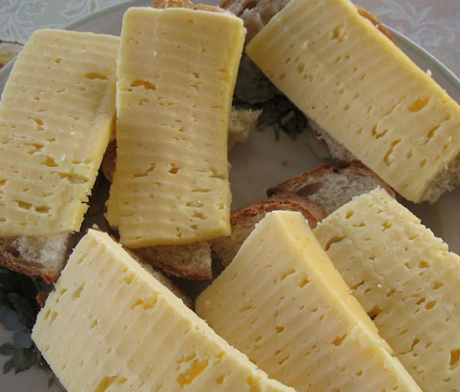
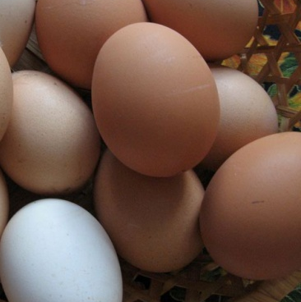
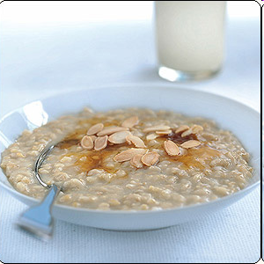
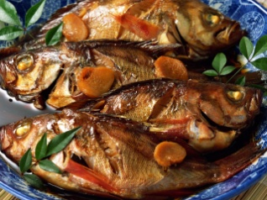
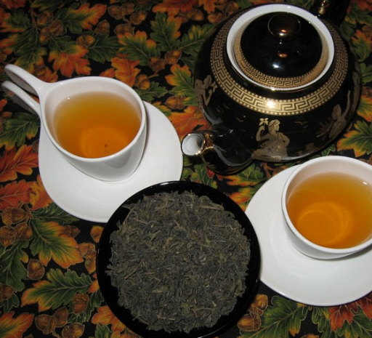
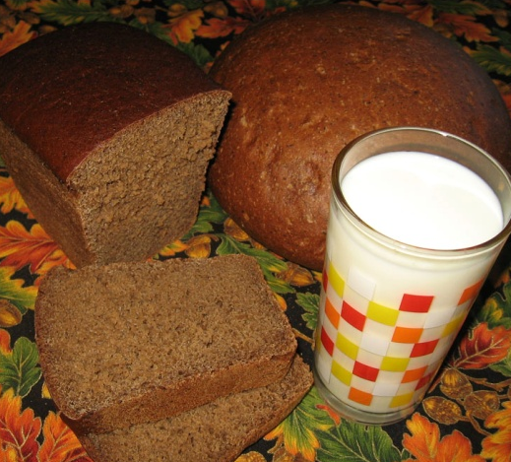
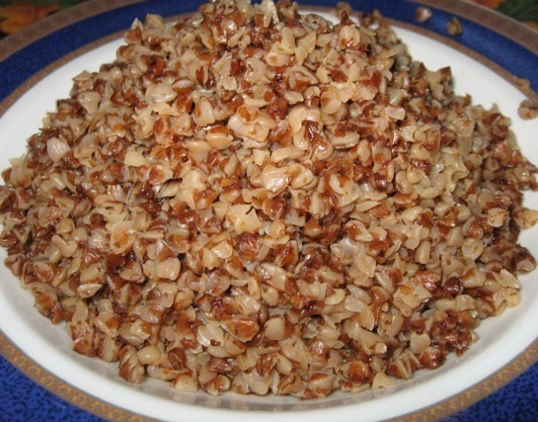
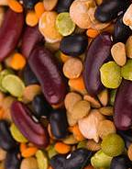
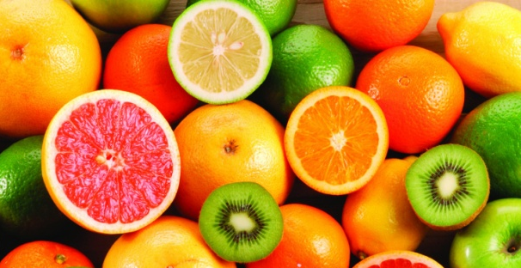
Устранение этиопатогенетических факторов
Диета

Slide 10
Гигиена рта
Работает только при применении фторидных зубных паст.
F-пасты изучаются более 80 лет
Опубликованы позитивные результаты более 400 рандомизированных клинических исследований (РКИ)
Мета-анализ (40 ревю) исследований показал эффективность 23-36%
Ежедневная двукратная чистка F-пастой (1000 ppmF) сразу после прорезывания зубов предупреждает развитие кариеса – высший уровень доказательности (А)
Blinkhorn et al. , 2003; Twetman, 2007; Walsh et al. , 2010; Sket et al., 2017.
Evidence-based guidance on the use of topical fluorides for caries prevention in … Ireland, 2008.
SDCEP. Prevention and management of dental caries in children, Dental Clinical Guidance, 2009;
CDA position on use of fluorides in caries prevention, 2012.

Slide 11
Эффективность зубных паст зависит от многих факторов:
Время, частота и методика чистки зубов.
Чистка без полоскания водой – повышает эффект (В)
Вид фторида (AmF, NaF, MPF, SnF).
Концентрация фторида:
Более 79 контролируемых рандомизированных исследований (73000 детей) показали:
Пасты, содержащие 250/440/500/550 ppm F = плацебо
При увеличении концентрации фторида в зубной пасте возрастает ее противокариозная эффективность:
450 ppm F < 1100 ppm F < 2800 ppm F < 5000 ppm F
Walsh et al. , 2010

Slide 12
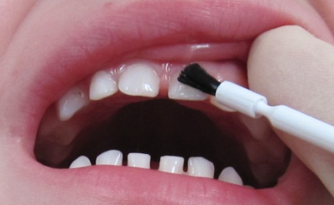
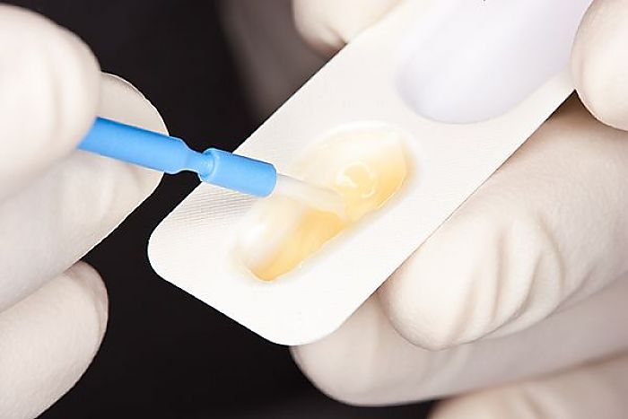
Фторирование – 1 уровень доказательности
Лак, раствор, гель, мусс, пенка, пленка, устройство
Аппликация, втирание, нанесение кисточкой, приклеивание
Курс – 3-5 процедур, раз в 1-3 мес. / ежедневно
уменьшение глубины ОД на 76%
754 исследования → доказана роль F-лака в реминерализации ОД
Lenzi et al., 2016

Slide 13
ДОКАЗАНО
Эффективность F в профилактике кариеса, эрозий, гиперестезии (Walsh LJ. Evidence-based practice: here to stay //Austr. Dent Pract. 2009; 40(2):146-152).
Безопасность F (American Dental Association. Fluoridation Facts. 2005. www.ada.org/sections/.../fluoridation_facts..; Walsh T et al. Fluoride toothpastes of different concentrations for preventing dental caries in children and adolescents //Cochrane Database Syst Rev. 2010.1:CD007868; Zero et al. Adv Dent Res. 2012. 24-1:16-21).
Фторид рекомендован ВОЗ - 4 резолюции:
WHA22.30 (1969) и WHA28.64 (1975) «Фторирование и стоматологическое здоровье»
WHA31.50 (1978) «Фторид для профилактики кариеса зубов»
WHA60.17 (2007) «Стоматологическое здоровье: план действия для продвижения интегрированной профилактики заболеваний».

Slide 14
Локальные фториды: F - растворы, лаки, гели и т.п.
На фоне регулярного использования F-зубных паст – повышают эффект профилактически кариеса (рекомендации А уровня) .
Профилактическое действие подтверждено (уровень рекомендаций А)
F – растворы – 36 РКИ, 14600 чел. – 26%
F - гели – 25 РКИ, 7747 чел. – 28%
F – лаки – 170 РКИ, 2709 чел. – 33%-46%
Не доказано:
профилактическое действие F-пенок / пленок, F-выделяющих устройств Marinho et al., 2011

Slide 15
Ремтерапия
Ca, P, аморфный кальций-фосфат, казеин-фосфопептид,гидроксиапатит, нано-гидроксиапатит, трикальций-фосфат, Ca-Na-фосфосиликат (биоактивное стекло) и др.
Раствор, гель, мусс, лак
Аппликация, втирание, нанесение кисточкой, электрофорез
Курс – 5-6 - 20-25 процедур / ежедневно - дома
Клинических доказательств эффективности в отсутствии фторида недостаточно, не подтвержден синергетический эффект с фторидом, требуются дальнейшие исследования
Bader , 2010; Jefferies, 2014;
Raphfael, Blinkhorn, 2015; Hani et al, 2016; Singh et al., 2016

Slide 16
Озонотерапия – улучшает реминерализацию ОД.
.
Самостоятельное действие не доказано. Neena, Poornima, 2015
Повышает эффективность фторидного геля и других реминерализующих препаратов в 1,3-1,9 раза. Кузнецова, 2016
Лазеротерапия – улучшает реминерализацию ОД
Самостоятельное действие не доказано. Valerio et al., 2015
Эффективность в сочетании с F-лаком, 10% раствором глюконата кальция – 87%. Казьмина, 1996

Slide 17
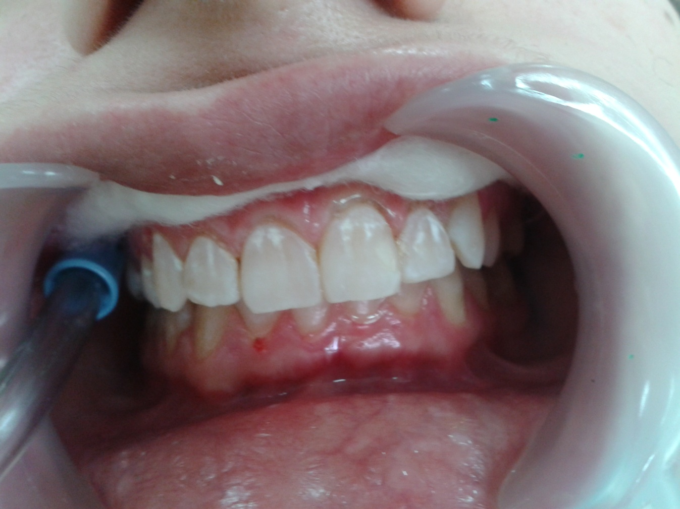
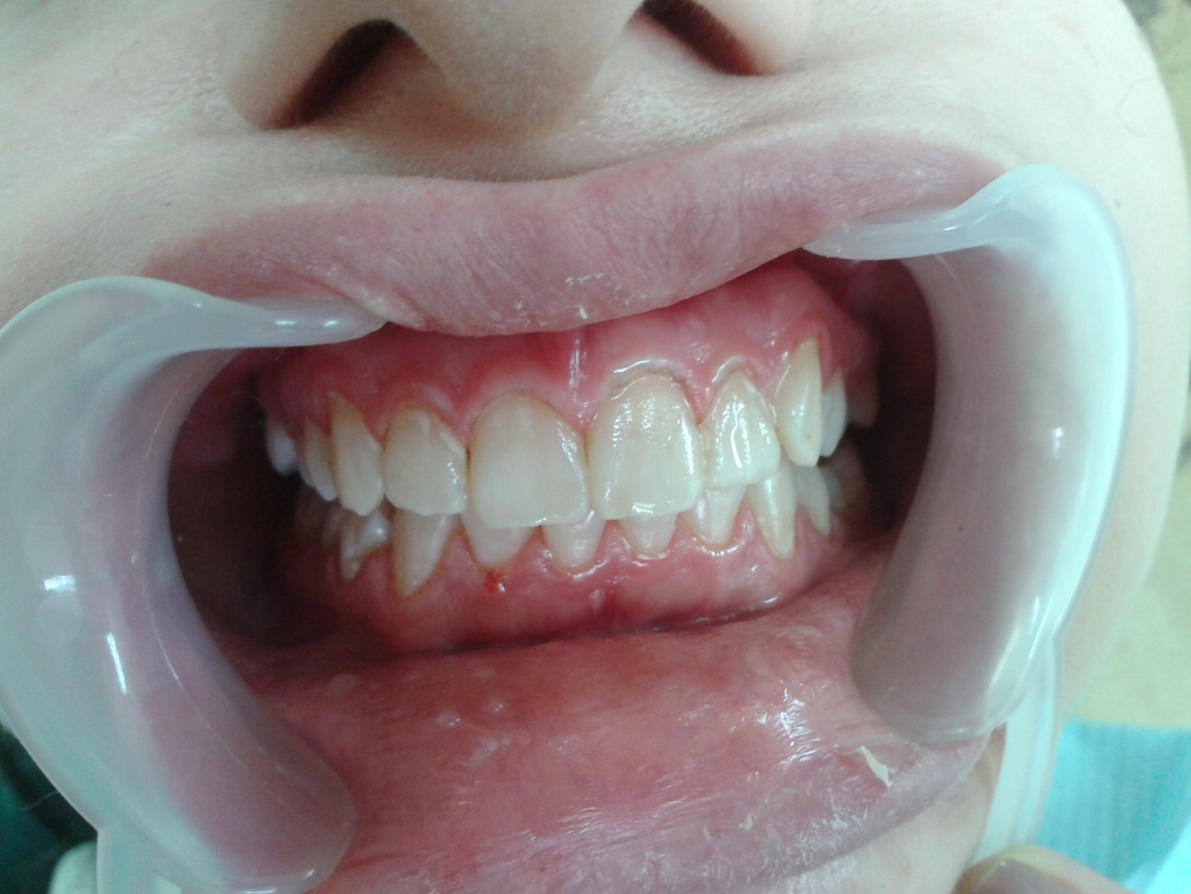
Инфильтрация кариозных поражений
микроинвазивный метод Meuyer-Luckel, Paris, 2006
7 систематических обзоров, более 30 РКИ
≈ 500 пациентов, ≈ 1000 зубов:
инфильтрация эффективнее неинвазивного лечения ОД
Эффективность - до 98% на вестибулярных и апроксимальных поверхностях временных и постоянных зубов у детей и взрослых
Coelho et al., 2014; Domejean et al., 2015; Dorri et al., 2015.

Slide 18
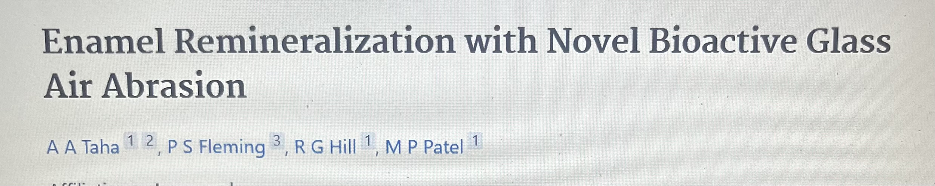
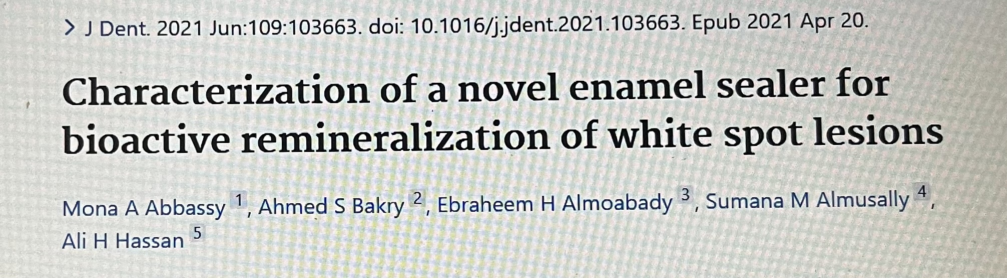
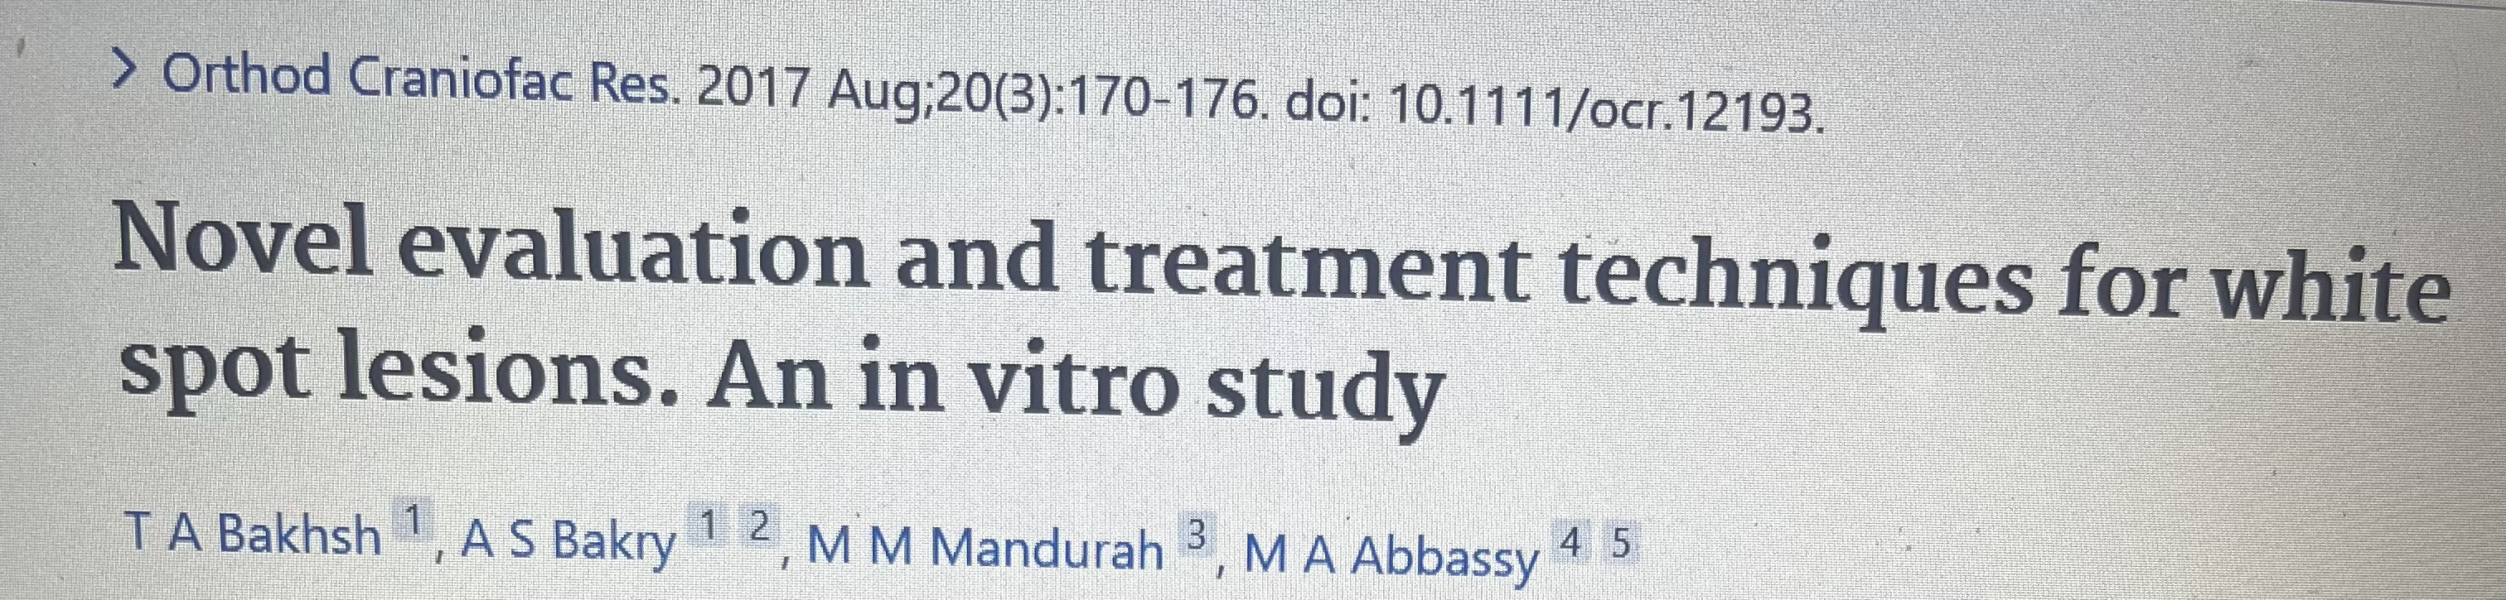
BIOGLASS
BAG- биоактивное стекло- Ca-Na-фосфосиликат
Исследования in vitro, клинических исследований недостаточно

Slide 19
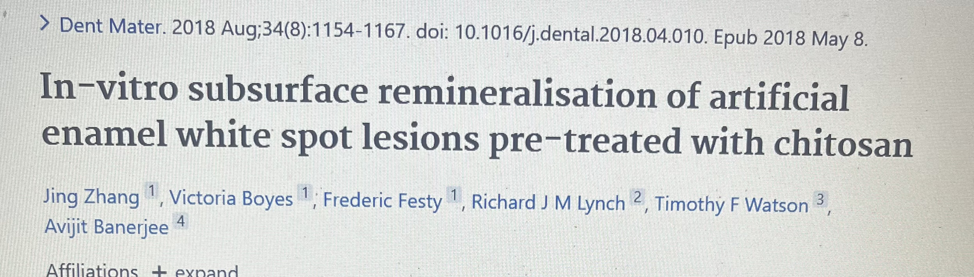
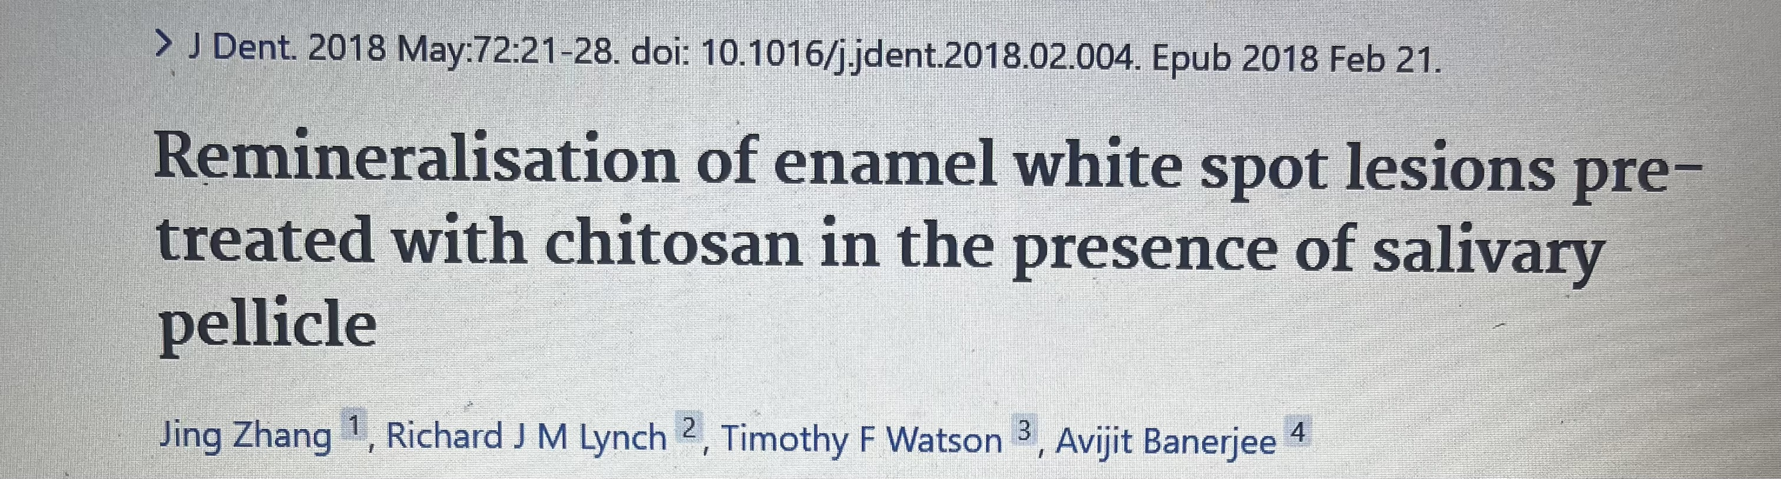
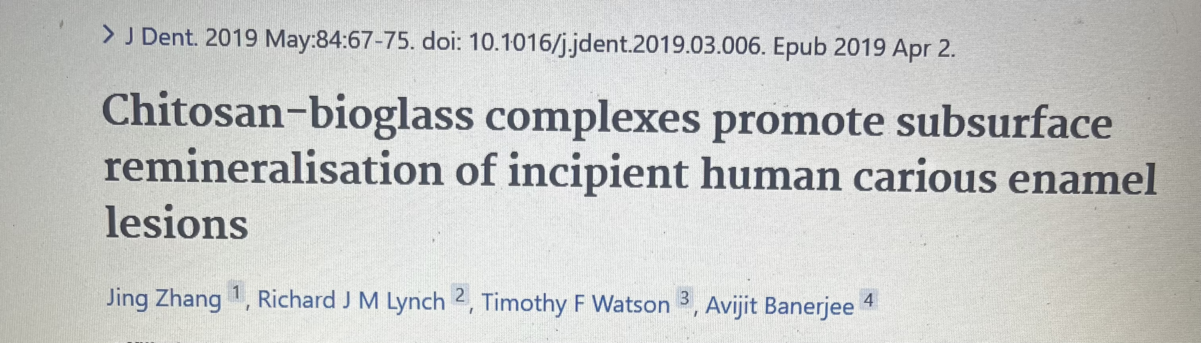
Chitosan
Натуральный биополимер, карбогидрат из экзоскелета креветок, ракообразных и насекомых.
In vitro 15 исследований: улучшает реминерализацию эмали и дентина, обладает антимикробными свойствами

Slide 20
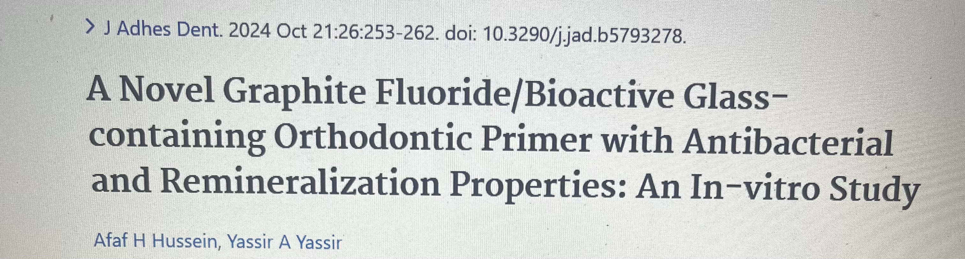
Новые материалы :
Производные графена (наноматериалы на основе углерода)
Наночастицы серебра
Нано-фторид серебра
Нано-металлы и оксиды меиаллов (Ag, ZnO,CuO)
Изучены in vitro, единичные клинические исследования, коммерческие продукты не выпускаются.

Slide 21
Пептиды
Пептид амелогенин активирует построение правильной кристаллической решетки (3D матрикс) гидроксиапатита из минералов слюны, образование эмалевых призм.
Сборка эмали происходит моментально при контакте амелогенина с минералами.
Доказательства in vitro, клинических наблюдений недостаточно.

Slide 22
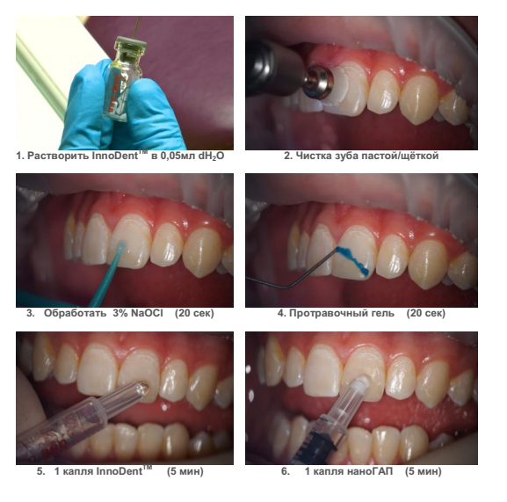
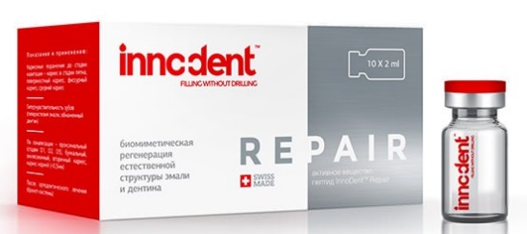
Нами было проведено клиническое исследования эффективности применения пептида амелогениа.
Цель: у детей в возрасте 10-16 лет оценить, по данным лазерной флюоресценции, эффективность лечения очагов деминерализации постоянных зубов различными методами
8 человек - 59 ОДЭ, применение пептида амелогенина (Innodent), однократно.

Slide 23
До начала лечения ОДЭ всем детям во всех группах проведено:
санация;
обучение правилам гигиены рта;
контролируемая чистка;
назначение комплекса гигиены – всем детям рекомендовалось чистить зубы зубной пастой с содержанием фторида 1450 ppmFˉ;
профессиональная гигиена.
Повторные осмотры детей: через 3, 6, 9, 12, 15 и 18 мес.

Slide 24
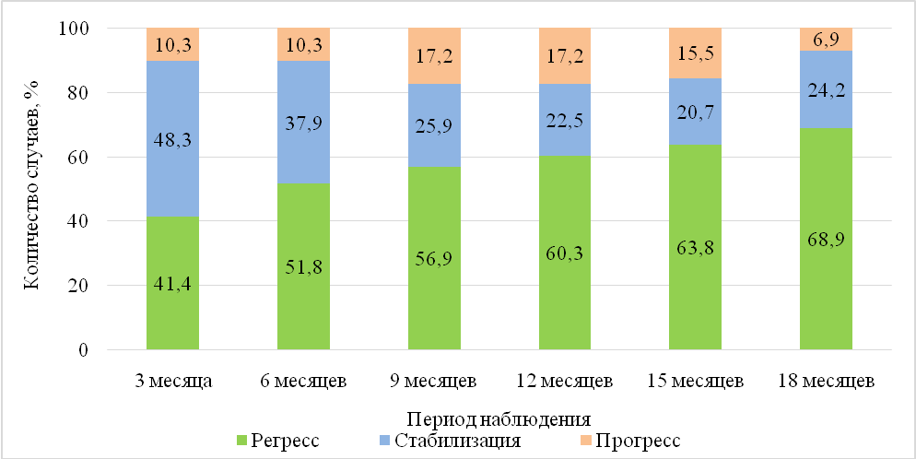
Результаты исследования:

Slide 25
Повышение частоты регресса ОДЭ с 41,4% через 3месяца до 68,9% через 18 месяцев;
отсутствие значимых различий в результатах лечения ОДЭ различных групп зубов;
прогрессирование ОДЭ в 6,9-17,2% случаев в различные периоды наблюдения,приведшеекобразованиюкариознойполостив1,7%случаевчерез18 месяцев после лечения;
невысокая частота (6,8%) восстановления ОДЭ через 18 месяцев после лечения.

Slide 26
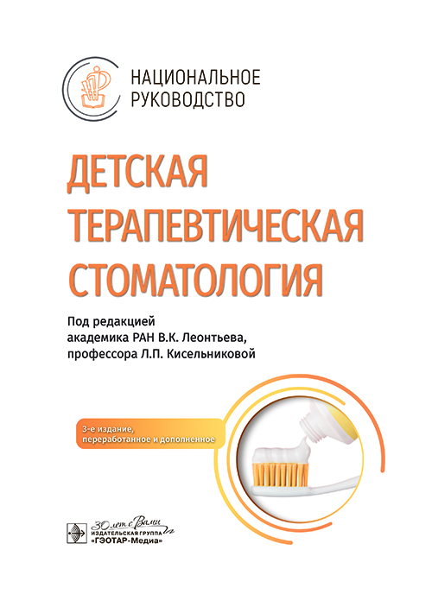
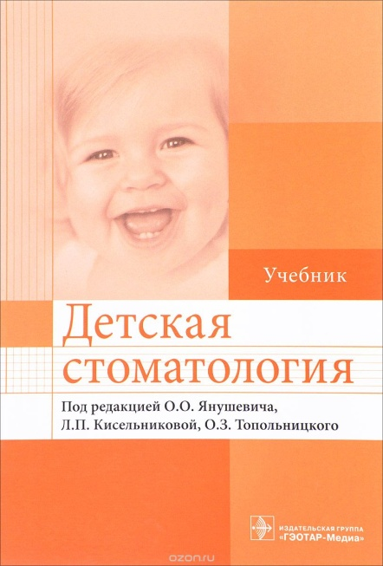
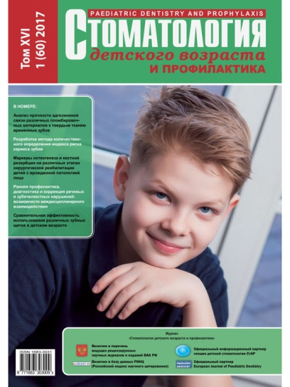



Slide 27

Спасибо за внимание!

